Slide 1
EE205
Speech Synthesis And Perception With Envelope Cue

Slide 2
第11组
presentation
Member
张旭东
张宇潇
12011923
12011918
张一弛
杨恒宇
11813226
12012709

Slide 3
第11组
presentation
Introduction
本项目和下面的代码提供了一个多频带包络线索，可以合成语音信号，它可以使用带通滤波器将音频样本分割成不同的部分，然后使用校正低通滤波器，最后使用频移重建信号。
Tone-vocoder
首先，输入信号将通过不同类型的带通滤波器从原始信号中分离出不同的频率。其次，信号的每一部分都将进行全波整流和具有完全相同频率的低通滤波器，以获得包络信号。
最后，将得到的信号移位并求和以构造输出信号。

Slide 4
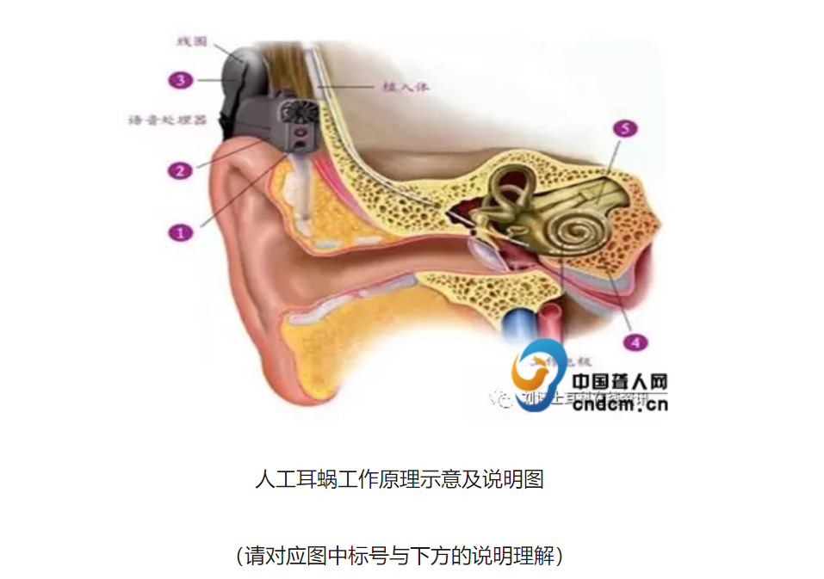
第11组
presentation
background
人工耳蜗不再依靠外耳、中耳的传导和放大功能，也不再利用残余毛细胞的机械能-电能转换功能，而是利用体外言语处理器将声音转变成电信号刺激，电信号绕过外耳、中耳和受损的耳蜗毛细胞直接刺激听神经的螺旋神经节，再通过听神经及后通路传导到听觉中枢产生听觉。
人工耳蜗目前都是半植入式的即包括植入体和体外言语处理器部分，人工耳蜗起作用必须二者结合，缺一不可。
①体外人工耳蜗言语处理器的麦克风收集外界来的声信号；
②言语处理器将收集的声音编译成特殊模式的脉冲电信号；
③脉冲电信号通过线圈（植入体和言语处理器通过磁铁耦合）透过皮肤，传到体内的接收器；
④然后上述脉冲电信号被送到耳蜗内的刺激电极并刺激听神经（又称耳蜗神经）的螺旋神经节；
⑤听神经（耳蜗神经）接收信号通过。

Slide 5
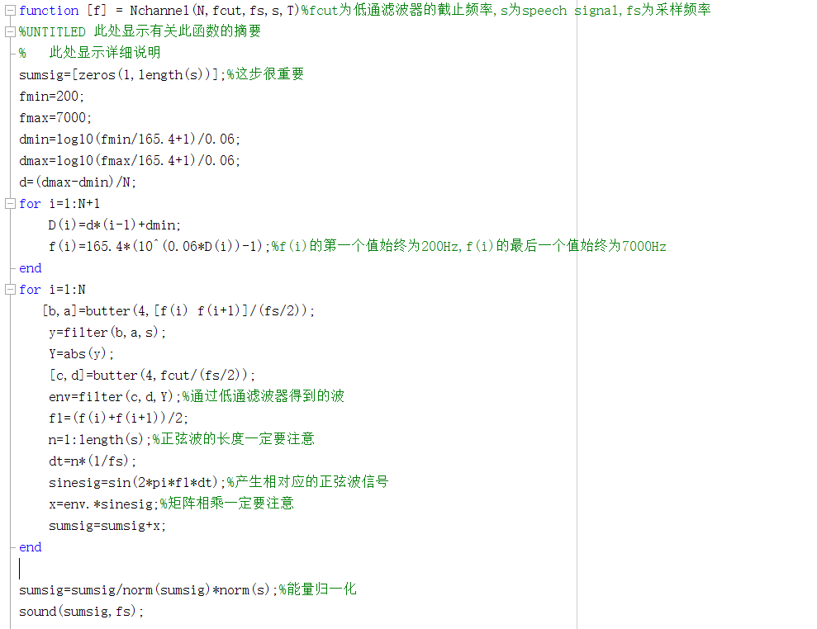
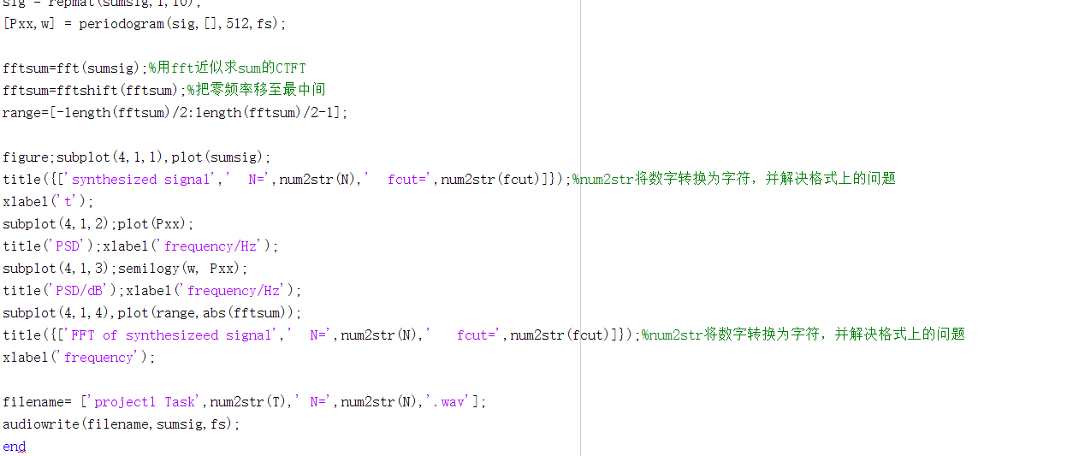

Slide 6

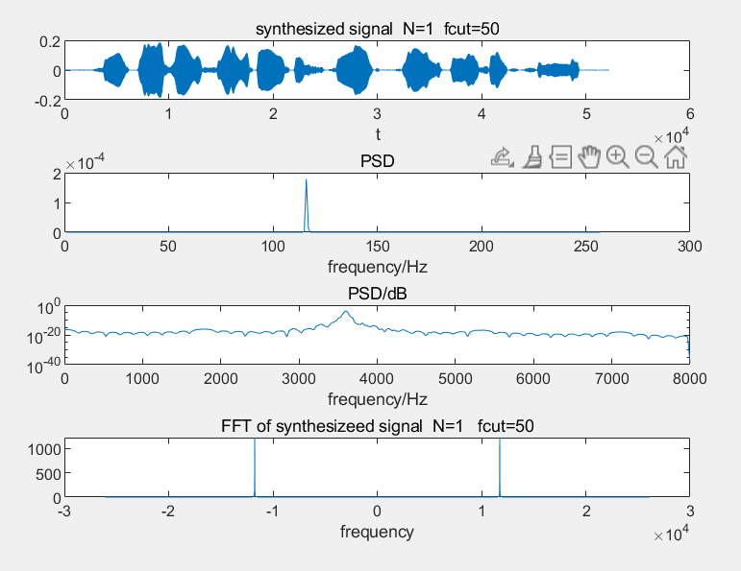
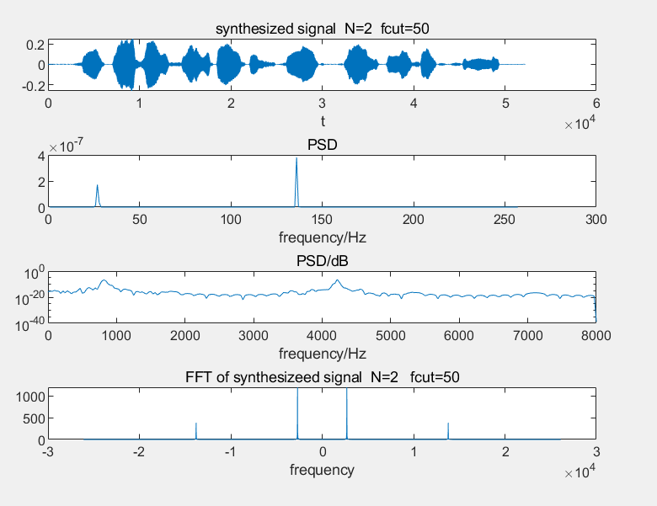
第11组
presentation
Project tasks - 1
[x0,fs]=audioread("C_01_01(1).wav"); x=x0';
Nchannel(1,50,fs,x,1);

Slide 7
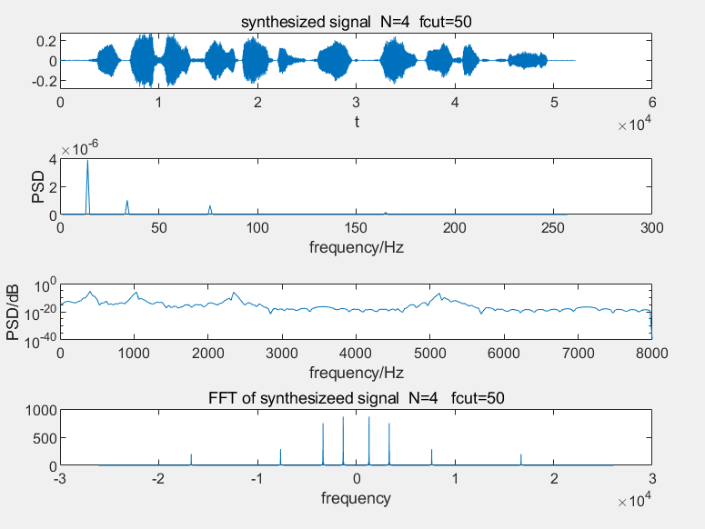
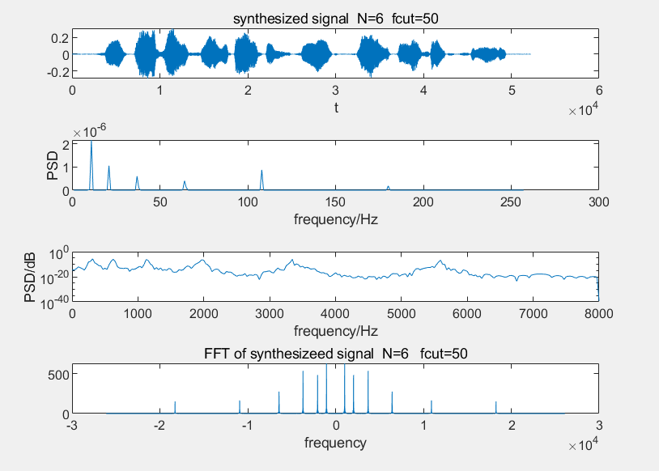
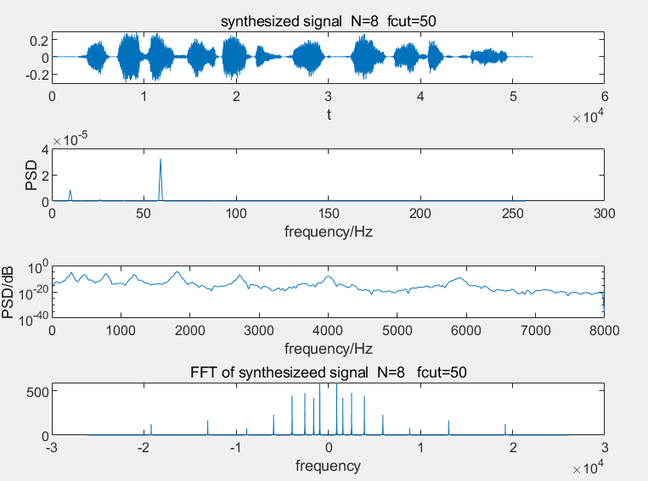
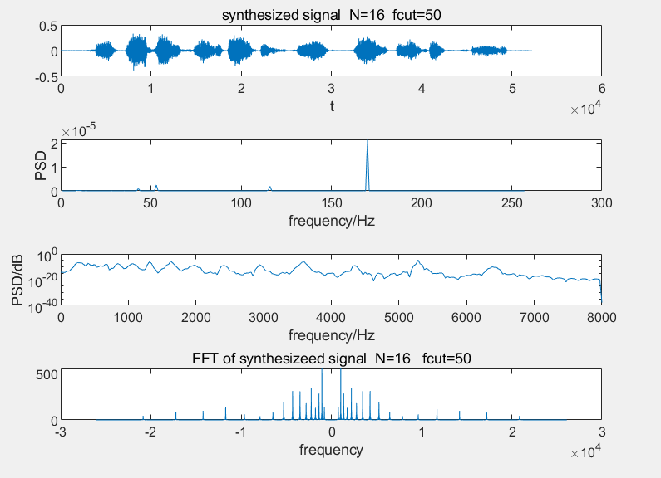
N = 32
N = 64

Slide 8
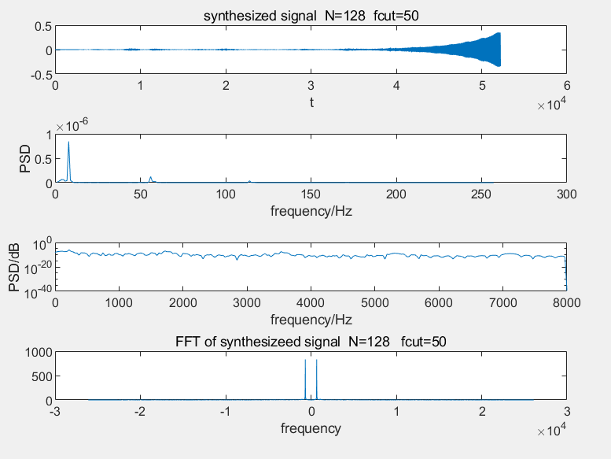
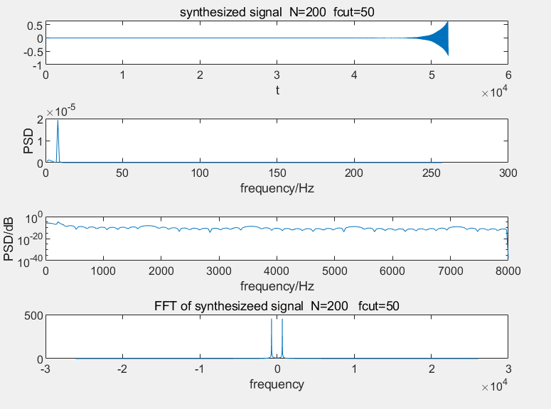
N = 70
N = 80
N = 90
N = 100
N = 110
观察得到，当N较小时，随着N的增加，信号质量得到改善（N在80～90时效果较好）。但当N达到120以上时，声音明显变小，且在末尾出现较快速的嘟嘟声。当N达到200时，基本无法识别信号。

Slide 9
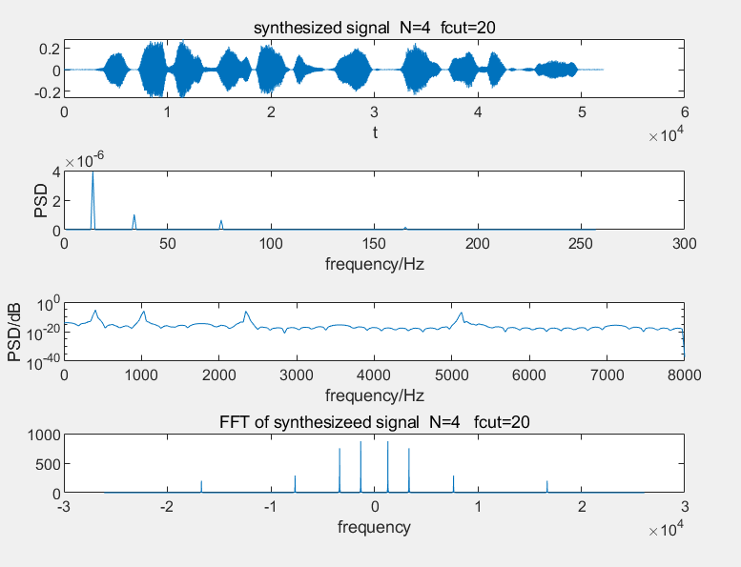
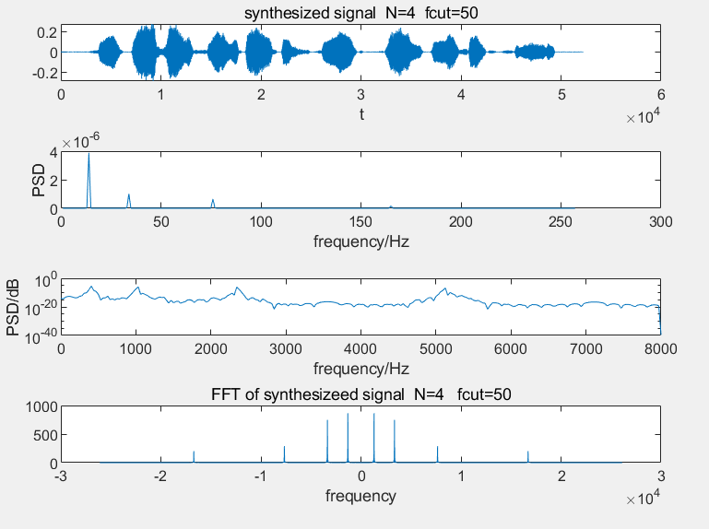
第11组
presentation
Project tasks - 2
[x0,fs]=audioread("C_01_01(1).wav"); x=x0';
Nchannel(4,20,fs,x,2);

Slide 10
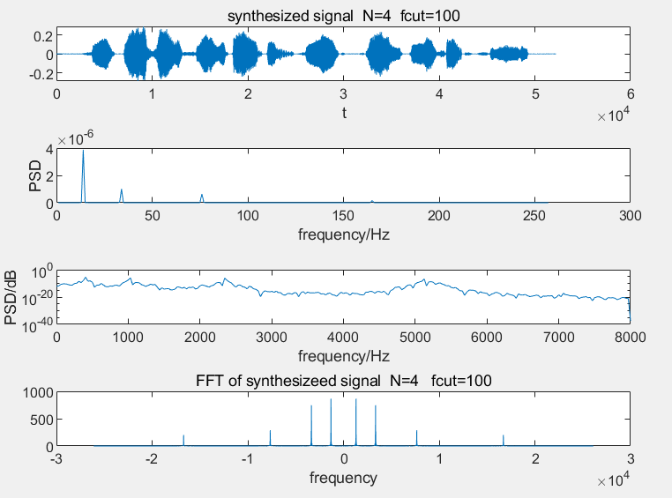
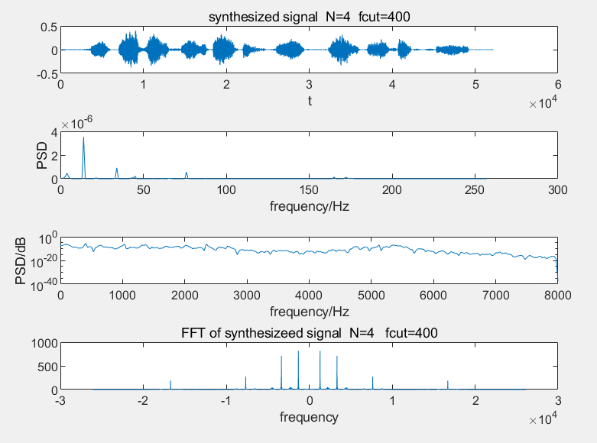
fcut = 1000

Slide 11
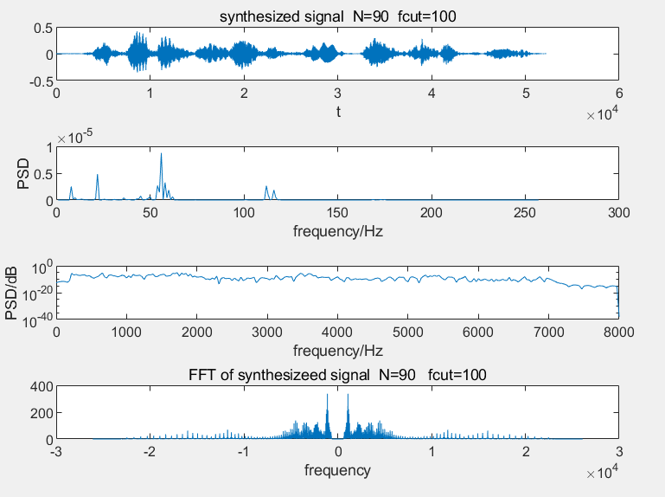
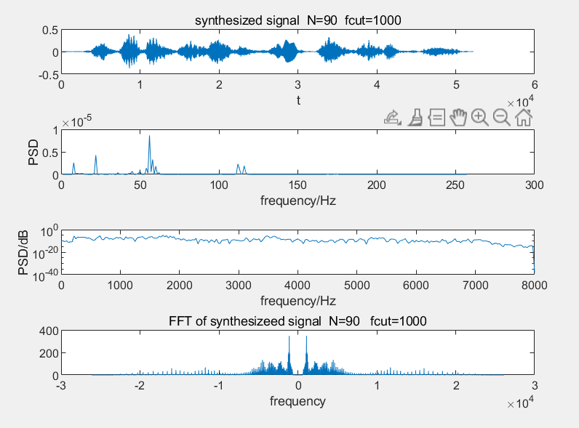
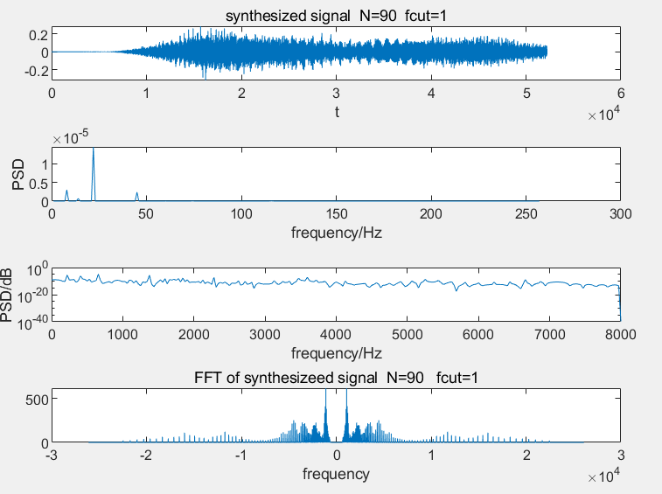
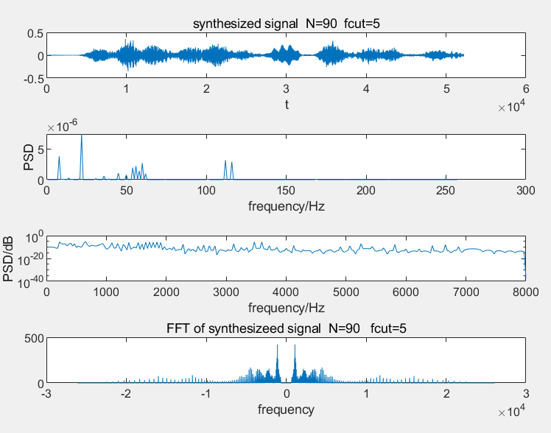
为了使效果更好，将N设定为90.
fcut = 1500

Slide 12
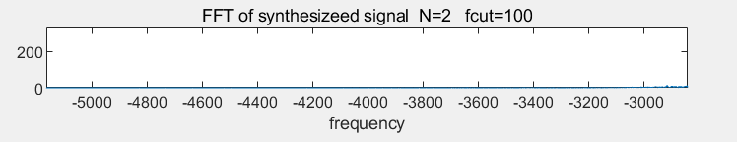
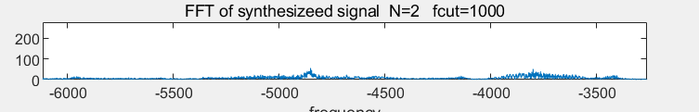
观察得到，当N合适时，随着截止频率fcut增加时，信号回声减小，质量得到改善，但会逐渐趋于饱和。
当截止频率很低时，信号噪声较大，难以识别。
但当N的值很小时，变化更加明显：
N=2
fcut=10
N=2
fcut=100
N=2
fcut=200
N=2
fcut=400
N=2
fcut=1000
当截至频率增加时，我们听到的声音越来越低沉，也逐渐清晰，之后趋于稳定（300Hz左右）。当截止频率过大时，信号质量反而出现异样，但总体质量仍相对较好。

Slide 13

第11组
presentation
Project tasks - 3
N = 2 N = 4 N = 6 N = 8 N = 16 N = 80 Ｎ = 100
可以发现在信噪比很低（-5db）的时候同样的Ｎ相比 task1中的结果有更明显的噪声，语音的可识别性不如task1.

Slide 14
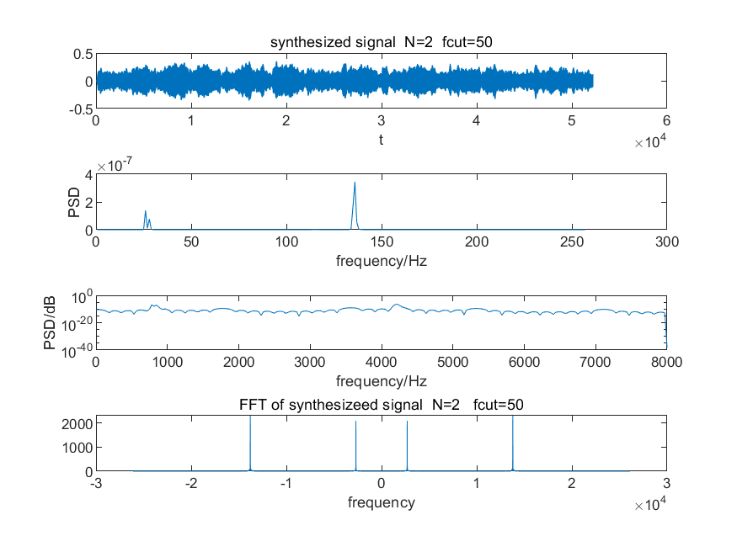
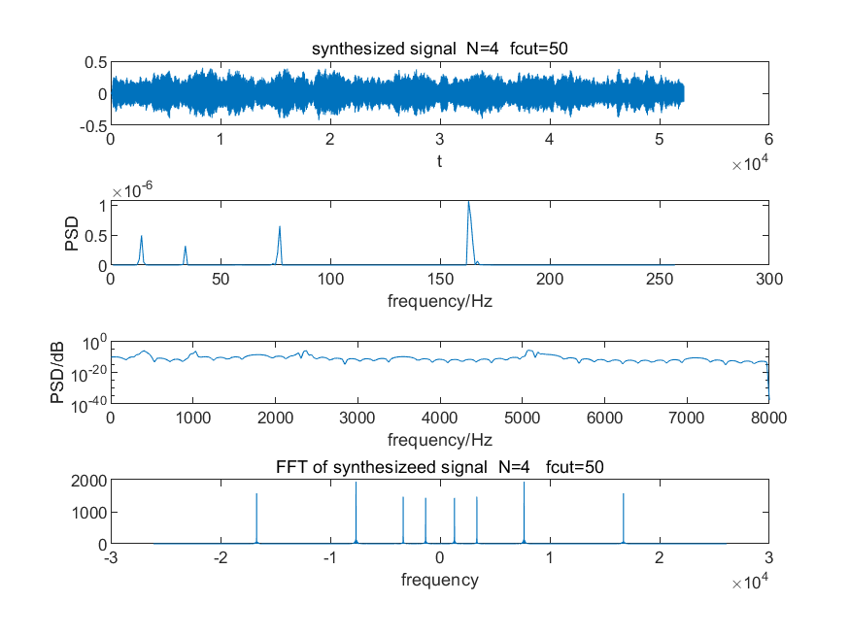
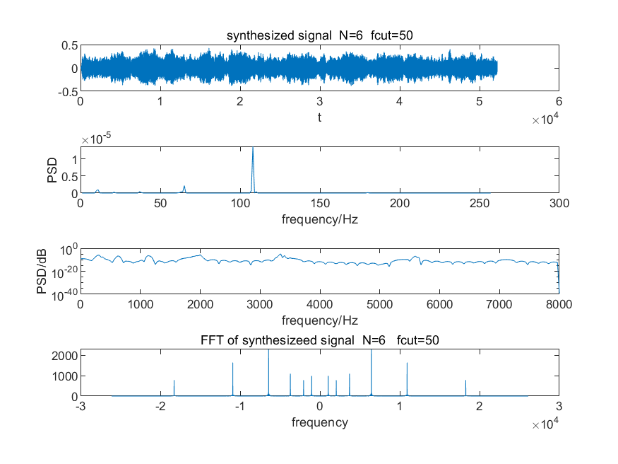
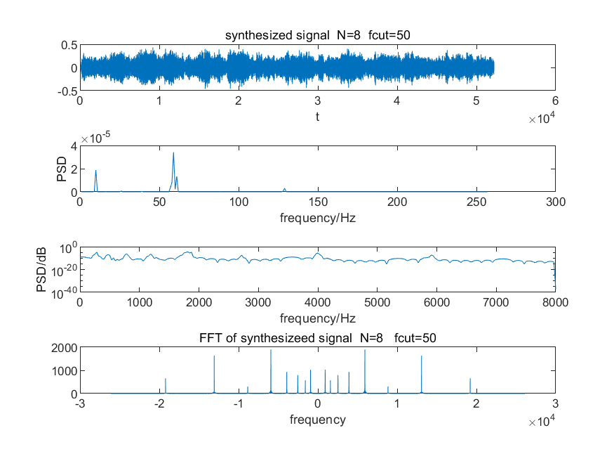
Project tasks -3
N = 2
N = 4
N = 8
N = 6

Slide 15
第11组
presentation
Project tasks - 4
fcut = 20 Hz fcut = 50Hz fcut = 100 Hz fcut = 400 Hz
在截止频率设置为400Hz的时候能隐约听见语音，但是无法识别内容。
信噪比很低的情况下，如果 Ｎ设定为一个较小的值（本题中N = ６），在改变低通滤波器的截止频率时候，即使设置fcut比较大也很难得到理想的语音信号。最后的声音听起来主要是比较高频的底噪（受到最后乘的正弦信号的频率影响），提取包络也无法得到理想的语音信息了。

Slide 16


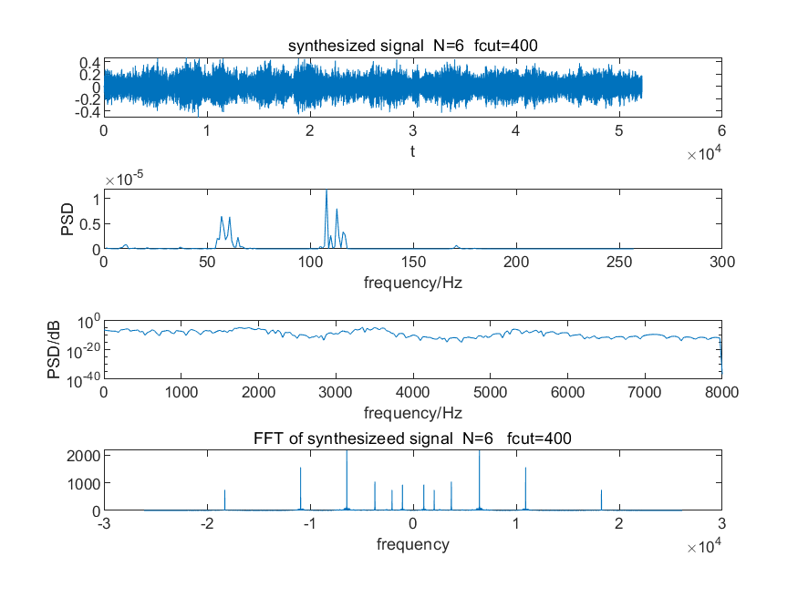
Project tasks -4
N = 2
N = 4
N = 8
N = 6

Slide 17
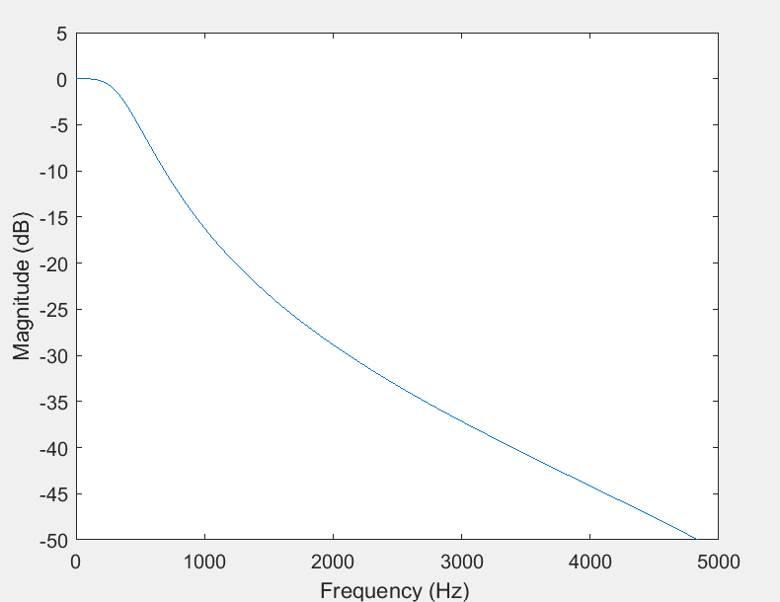
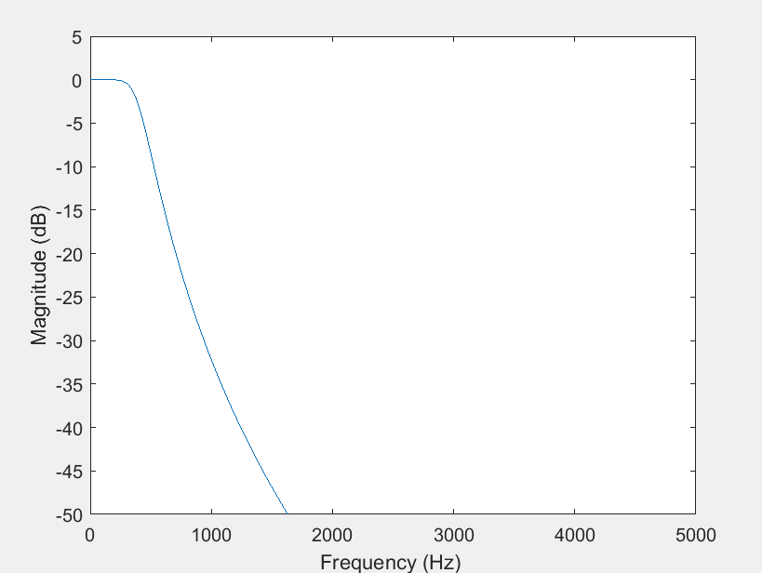
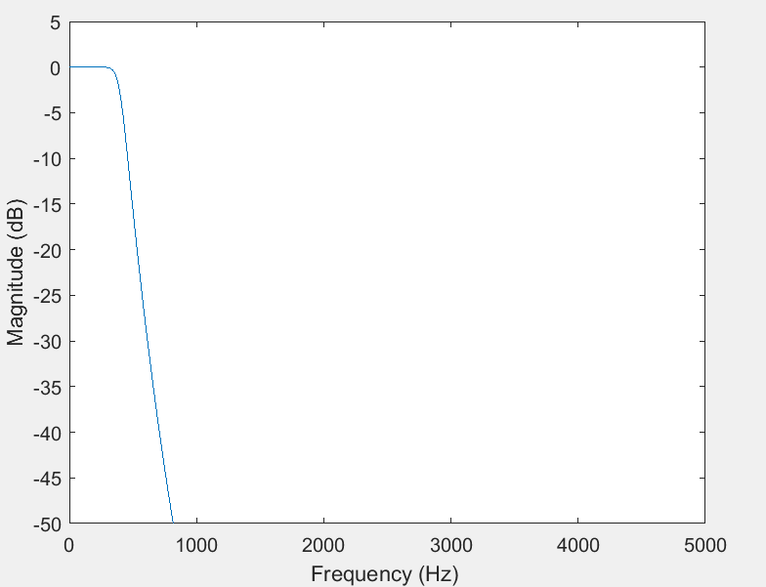
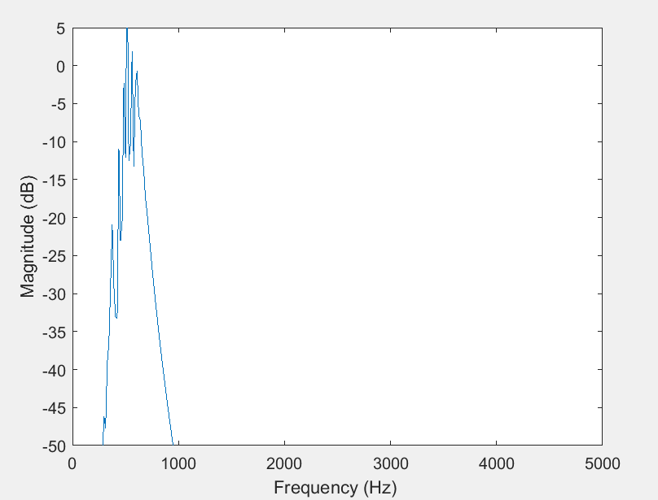

Slide 18
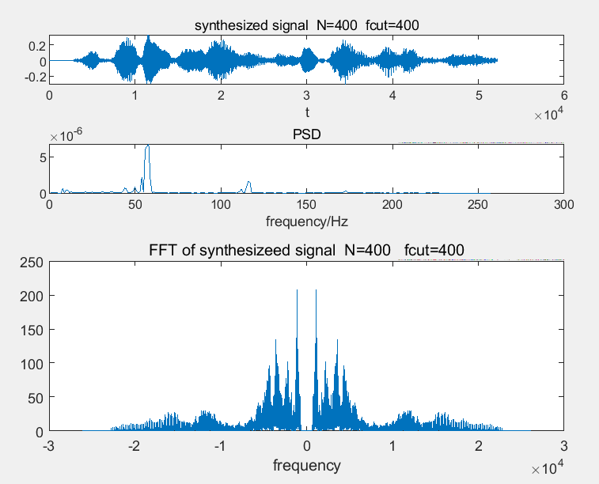
N = 1000

Slide 19
Conclusion
收获
本次Project 以人工耳蜗为背景，用MATLAB工具实现了基本的声码器，帮助我们理解了人工耳蜗处理语音信号的基本方式。
学习了 MATLAB语音信号处理的基本方法，直观理解了过程中通道数，截止频率，信噪比在语音信号处理中的作用。
通过查找资料和讨论，加深了对声码器的实现原理的理解，在实际操作中解决遇到的困惑。

Slide 20
Reflection
Ｎ（通道数）对合成语言信号的影响：
１.Ｎ在一定范围内增大的时候，合成的语音信号会更加清楚，但是当N过大的时候，语音信号逐 渐失真。
原因：语音信号的频率分布并不是均匀的，当取得通道数很多，可能有通道的信号并没有包含原来的语音信号的频率成分，但是也叠加到了合成信号中。
2. fcut 在一定范围内增大的时候，合成语音信号会更加清楚，但是当fcut过大的时候，语音信号也会失真。
原因： fcut 越大意味着提取包络更接近信号的精细结构，在一定范围内提高fcut可以提高语音信号的准确性，但是fcut过大低通滤波器基本就没有起到任何作用，大量的噪声信号被保留。

Slide 21
THANKS！

